Slide 1
Космическая химия
МУНИЦИПАЛЬНОЕ ОБЩЕОБРАЗОВАТЕЛЬНОЕ УЧРЕЖДЕНИЕ
СРЕДНЯЯ ОБЩЕОБРАЗОВАТЕЛЬНАЯ ШКОЛА №3
Автор: Попова Анастасия,
ученица 8«Б» класса
Научный руководитель:
Виноградова Татьяна Сергеевна -
учитель химии
Тверь, 2020 г.

Slide 2
Цель работы: изучить и проанализировать информацию о
науке – космохимия.
Задачи :
познакомиться с историей возникновения науки - космохимия;
расширить знания о разделе химии - космохимии;
- изучить литературу, фотографии, иллюстрации.

Slide 3
Космохимия — наука о химическом составе космических тел, законах распространённости и распределения химических элементов во Вселенной, процессах сочетания и миграции атомов при образовании космического вещества.

Slide 4
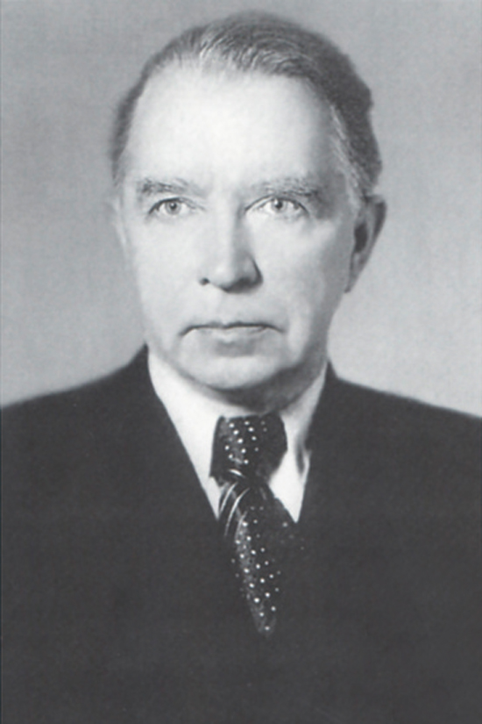
История космохимии
.
.
.
В. М. Гольдшмидт
Г. Юри
А. П. Виноградов

Slide 5
Радуга на службе у астрономов
Фраунгоферовы линии поглощения на фоне непрерывного спектра фотосферы Солнца

Slide 6
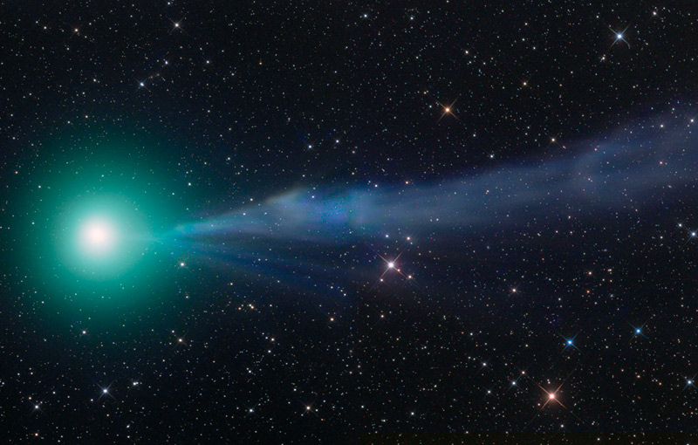
Комета С/2014 Q2 (Лавджоя)
Флуоресценция органических молекул и воды под УФ-излучением Солнца
Обнаружено 21
сложное вещество

Slide 7
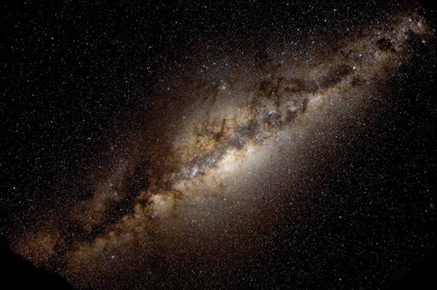
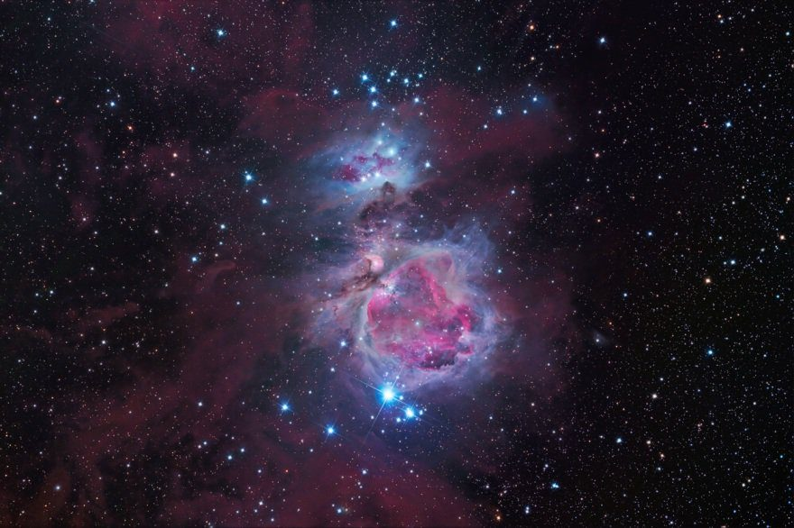
Что можно найти в космосе
Темная туманность B69, часть обширного облака межзвездной пыли в созвездии Змееносца
Туманность Ориона M42.
Красный цвет — результат рекомбинации
в линии излучения Hα на длине волны 656,3 нм.

Slide 8
Химический состав звёзд

Slide 9
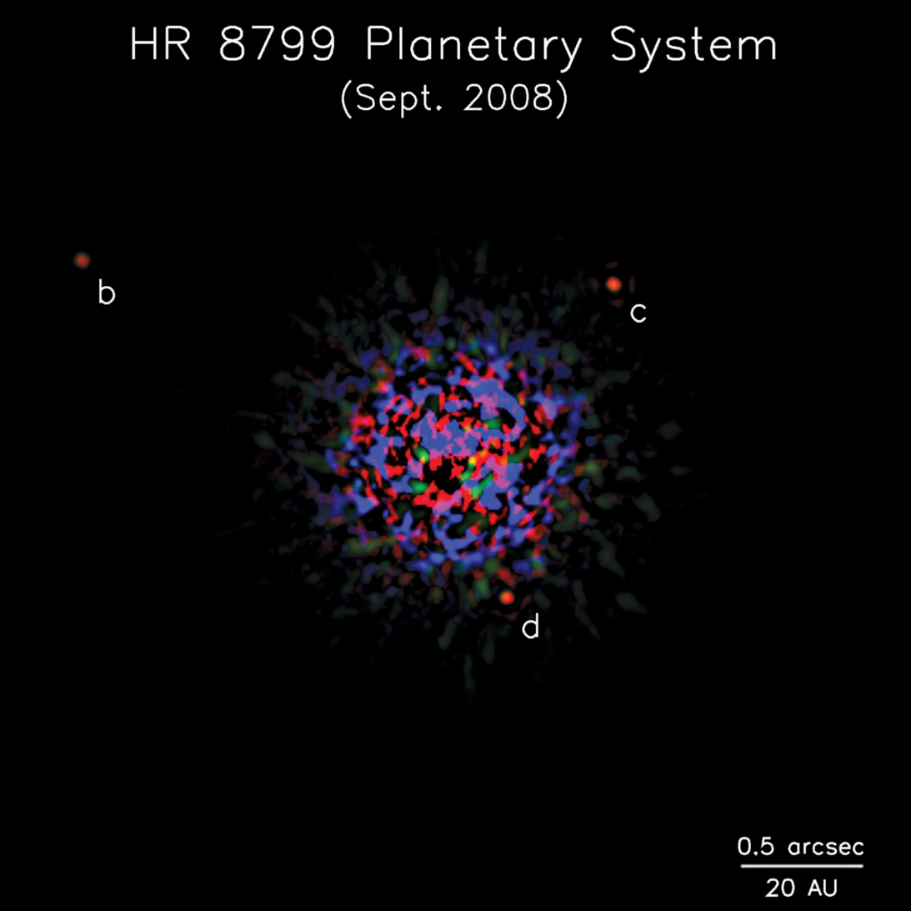
Чуть ближе к планетам
Изображение системы HR 8799.
Планета HR 8799 c находится
в правом верхнем углу.

Slide 10
«Невозможные» соединения
NGTS-1b
Горячий юпитер, вращающийся вокруг карликовой звезды NGTS-1 массой и радиусом вдвое меньше Солнца и находящийся на расстоянии 600 световых лет от Земли
KELT-21b
Экзопланета KELT-21b относится к классу горячих юпитеров. Имеет равномерную температуру поверхности 2051 К

Slide 11
«Невозможные» соединения
MgSiO₆
MgSi₃O₁₂
MgSiO₃
Больше кислорода

Slide 12
Химический состав планет

Slide 13
Заключение
Знания химического состава Вселенной получены в результате спектроскопических исследований излучений Солнца и звезд, анализа метеоритов и на основании того, что мы знаем о составе Земли и других планет.
Спектроскопические наблюдения позволяют установить элементы, ответственные за излучения, а на основании анализа интенсивностей спектральных линий можно сделать грубые оценки относительных количеств различных элементов, присутствующих во внешних частях излучаемого тела.
Полученные таким образом данные подтверждают предположение, что Вселенная состоит из одних и тех же элементов.

Slide 14
Список литературы
Изотопная геохимия и космохимия : сборник научных трудов / АН СССР, Ин-т геохимии и аналитической химии им. В. И. Вернадского; отв. ред. Ю. А. Щуколюков . – М. : Наука, 1990. - 222 с.
Космохимия Луны и планет. – М: Наука, 1975. - 764 с.
https://nplus1.ru/material/2017/11/09/space-chemistry
http://shpargalka.kz/himiya/kosmohimiya
https://oyla.xyz/article/kosmiceskaa-himia

Slide 15
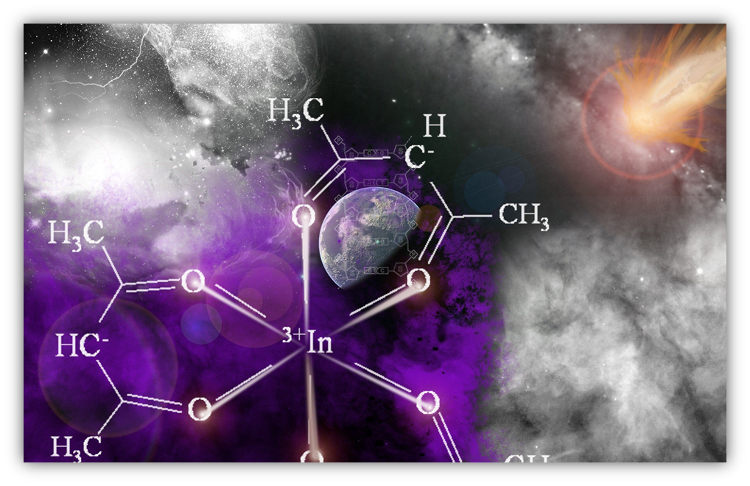
Спасибо за внимание!

Slide 16
Космическая химия
МУНИЦИПАЛЬНОЕ ОБЩЕОБРАЗОВАТЕЛЬНОЕ УЧРЕЖДЕНИЕ
СРЕДНЯЯ ОБЩЕОБРАЗОВАТЕЛЬНАЯ ШКОЛА №3
Автор: Попова Анастасия,
ученица 8«Б» класса
Научный руководитель:
Виноградова Татьяна Сергеевна -
учитель химии
Тверь, 2020

